Slide 1







教育类动态PPT
请在此输入教师名字

Slide 2

目
录
02
01
03
定目标
明学情
析教材
04
05
06
讲策略
说过程
谈反思

Slide 3








第一章
析教材
《请在此输入书本名称》
请在此输入出版社
请在此输入主编
明学情
定目标
讲策略
说过程
谈反思

Slide 4
第一章
析教材
此处添加内容
此处添加内容
此处添加内容
明学情
课程
定位
课程
特点
定目标
此处添加内容
讲策略
说过程
此处添加内容
谈反思

Slide 5
目
录
02
01
03
定目标
明学情
析教材
04
05
06
讲策略
说过程
谈反思

Slide 6



第二章
优势
不足
请在此输入学生年级
析教材
多给学生以鼓励，提高自信，
使其找到课堂归属感
激情导入
引发兴趣
1
少得到赏识， 自信心不足
明学情
多创设贴近生活的问题情景，强调团队荣誉感，牢牢抓住学生注意力
定目标
兴趣比较浓厚
乐于探究
2
上课精神不够集中，
缺乏学习耐心和持久性
讲策略
进行适当分组，进行分层教学
具备使用基本工
具绘制动画角色
的基础知识和能力
3
专业知识和操作技能水平
参差不齐
说过程
策略
谈反思

Slide 7
目
录
02
01
03
定目标
明学情
析教材
04
05
06
讲策略
说过程
谈反思

Slide 8


第三章
情感
态度
价值观
知识
与技能
过程
与方法
析教材
明学情
点击此处添加文字内容点击此处添加文字内容点击此处添加文字内容
点击此处添加文字内容点击此处添加文字内容点击此处添加文字内容
点击此处添加文字内容点击此处添加文字内容点击此处添加文字内容
定目标
讲策略
说过程
谈反思

Slide 9





第三章
请在此输入第一个重点
教学重点
请在此输入第二个重点
策略
析教材
点击此处添加文字内容点击此处添加文字内容
明学情
定目标
点击此处添加文
点击此处添加文字内
点击此处添加文字内容
点击此处添加文字
点击此处添加文
    教师归纳
    点评
引出本次课
教学重点
讲策略
说过程
在此输入运用的方法
谈反思

Slide 10
目
录
02
01
03
定目标
明学情
析教材
04
05
06
讲策略
说过程
谈反思

Slide 11








教法分析
第四章
因材施教
任务
驱动法
析教材
教无定法
贵在得法
明学情
知识点拨
定目标
分层教学法
导学法
讲策略
说过程
任务引领
谈反思

Slide 12




学法分析
第四章
活
起来
乐
学
析教材
讨论研究
请在此输入与课题有关内容及更换相关图片
明学情
动
起来
会
学
定目标
合作学习
讲策略
比
起来
学
会
说过程
分组竞赛
谈反思

Slide 13
目
录
02
01
03
定目标
明学情
析教材
04
05
06
讲策略
说过程
谈反思

Slide 14
教学流程
请输入
课程名
称
第五章
情境引入(`10’)
析教材
梳理旧知(`20’)
明学情
任务一
探究新知(`30’)
点击此处输入文字
内容
定目标
讲策略
任务实施(`95’)
任务二
说过程
展示评价(`25’)
点击此处输入文字
内容
谈反思

Slide 15

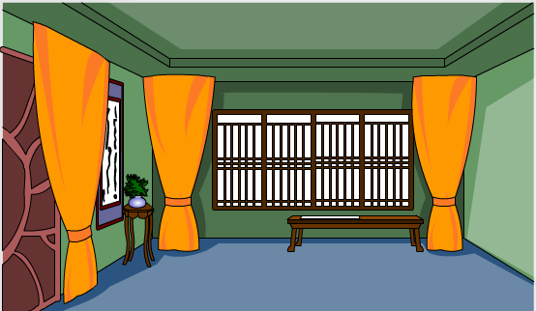

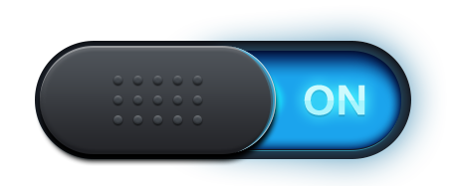

[找一找]
第五章
析教材
明学情
定目标
请在此输入文字内容和更换照片
请在此输入文字内容和更换照片
设计
意图
讲策略
设疑，引导学生思考
说过程
谈反思
教学流程
情境引入
梳理旧知
探究新知
任务实施
展示评价

Slide 16


第五章
[看一看]
[议一议]
输入
照片
名称
1
析教材
请在此输入文字内容请在此输入
明学情
输入
照片
名称
2
定目标
请在此输入文字内容请在此输入
设计
意图
讲策略
讨论，回忆旧知
说过程
谈反思
教学流程
情境引入
梳理旧知
探究新知
任务实施
展示评价

Slide 17

[议一议]
第五章
可以在此处插入视频
析教材
明学情
定目标
设计
意图
讲策略
梳理巩固知识点，突破教学难点
说过程
谈反思
教学流程
情境引入
梳理旧知
探究新知
任务实施
展示评价

Slide 18


梳理
旧知
[看一看]
第五章
输入
文字
[想一想]
析教材
[议一议]
明学情
定目标
[做一做]
输入
文字
讲策略
[答一答]
说过程
谈反思
教学流程
情境引入
梳理旧知
探究新知
任务实施
展示评价

Slide 19



[做一做]
第五章
析教材
同声训练
明学情
对答练习
进行测试
定目标
上传文件
提交练习
请点击并进行测试练习
设计
意图
讲策略
系统设置
小组竞赛，激发学趣
说过程
谈反思
教学流程
情境引入
梳理旧知
探究新知
任务实施
展示评价

Slide 20
第五章
[想一想]
[说一说]
1
2
3
1
2
3
析教材
请在此输入文字内容
请在此输入文字内容
请在此输入文字内容
请在此输入文字内容
请在此输入文字内容
请在此输入文字内容
明学情
定目标
设计
意图
讲策略
任务引领，实践新知
说过程
谈反思
教学流程
情境引入
梳理旧知
探究新知
任务实施
展示评价

Slide 21
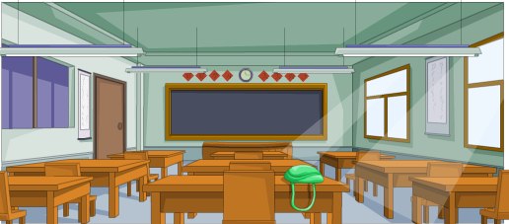
综合
实践
第五章
析教材
【新手篇】
【高手篇】
明学情
请输入文字内容
请输入文字内容
定目标
设计
意图
讲策略
分层教学，引导学生自我挑战
说过程
谈反思
教学流程
情境引入
梳理旧知
探究新知
任务实施
展示评价

Slide 22
[想一想]
第五章
析教材
明学情
定目标
讲策略
说过程
谈反思
教学流程
情境引入
梳理旧知
探究新知
任务实施
展示评价

Slide 23

[查一查]
第五章
析教材
请输入文字内容
请输入文字内容
请输入文字内容
请输入文字内容
明学情
定目标
设计
意图
讲策略
层层推进，指出制作的要点，引导学生突破教学难点
说过程
谈反思
教学流程
情境引入
梳理旧知
探究新知
任务实施
展示评价

Slide 24

第五章
[评一评]
析教材
最佳创意奖和最佳设计师奖
明学情
定目标
[说一说]
讲策略
在此输入文字内容在此输入文字内容
说过程
谈反思
教学流程
情境引入
梳理旧知
探究新知
任务实施
展示评价

Slide 25

[评一评]
在此输入文字内容在此输入文字内容
第五章
在此输入文字内容在此输入文字内容
[说一说]
1
析教材
在此输入文字内容在此输入文字内容
2
明学情
在此输入文字内容在此输入文字内容
3
定目标
[想一想]
在此输入文字内容在此输入文字内容
设计
意图
讲策略
结合评价表，引导学生自我反思，完善作品
说过程
谈反思
教学流程
情境引入
梳理旧知
探究新知
任务实施
展示评价

Slide 26



第五章
【课堂小结】
析教材
在此输入文字内容在此输入文字内容在此输入文字内容在此输入文字内容在此输入文字内容在此输入文字内容在此输入文字内容在此输入文字内容在此
在此输入文字内容在此输入文字内容在此输入文字内容在此输入文字内容在此输入文字内容在此输入文字内容在此输入文字内容在此输入文字内容在此
在此输入文字内容在此输入文字内容在此输入文字内容在此输入文字内容在此输入文字内容在此输入文字内容在此输入文字内容在此输入文字内容在此
明学情
定目标
设计
意图
讲策略
进一步促进学生知识的内化和技能的强化
说过程
谈反思
教学流程
情境引入
梳理旧知
探究新知
任务实施
展示评价

Slide 27


第五章
【课后拓展】
输入课本名称和插入照片
输入课本名称和插入照片
析教材
明学情
定目标
输入网站名称和插入照片
输入网站名称和插入照片
讲策略
说过程
谈反思
教学流程
情境引入
梳理旧知
探究新知
任务实施
展示评价

Slide 28

突出
重点
第五章
A
B
C
析教材
精讲
D
明学情
尝试
E
多思
定目标
运用
讲策略
展评
说过程
谈反思
教学流程
情境引入
梳理旧知
探究新知
任务实施
展示评价

Slide 29

第五章
赏
欣赏样图
突破
难点
析教材
议
讨论思路
明学情
查
检查修改
定目标
评价反思
评
讲策略
说过程
请在此输入文字内容
谈反思
教学流程
情境引入
梳理旧知
探究新知
任务实施
展示评价

Slide 30
目
录
02
01
03
定目标
明学情
析教材
04
05
06
讲策略
说过程
谈反思

Slide 31




第六章
任务引领
反思
学困生问题
形成梯度
析教材
预设性问题
多元评价
明学情
定目标
经验体会
改进提升
讲策略
说过程
教学相长 相得益彰
反思，让课堂更丰满
谈反思

Slide 32


第六章
请在此输入文字内容
请在此输入文字内容
请在此输入文字内容
析教材
明学情
定目标
讲策略
请在此输入文字内容
请在此输入文字内容
请在此输入文字内容
说过程
谈反思

Slide 33


第六章
析教材
01
02
03
明学情
通过学生自导自演，融知识性与趣味性为一体
用公开共享电话，向校外专家学习。
用真学真用评价学习效果
定目标
讲策略
说过程
谈反思

Slide 34
恳请各位专家批评指正
谢谢大家！

